Slide 1
Association d’éducation populaire
Organisation de la rentrée scolaire 2018-2019
Réunion du mercredi 16 mai 2018
A destination des actuels adhérents de l’association

Slide 2
Nouvelle organisation des temps de l’enfant à partir de septembre 2018
Dans les écoles publiques lyonnaises
« Après la classe » :
16h45/17h30 - durée 45 mn
Un moment de transition pour se détendre et goûter. Des temps éducatifs accessibles à tous les enfants, adaptés aux âges et favorisant l’expression orale et écrite ou la lecture des leçons.
Tarification municipale selon Quotient familial « Ville de Lyon » (forfait annuel) - cf page « tarification »
« La fin d’aprèm’ » :
17h30/18h30 - durée 1h
Des activités organisées par cycles et par thèmes.
Tarification municipale selon Quotient familial « Ville de Lyon » (facturation à l’heure)
Organisation rentrée scolaire 2018-2019
Réunion des adhérents de Com’expression du mercredi 16 mai 2018

Slide 3
Nouvelle organisation des temps de l’enfant à partir de septembre 2018
« Après la classe » et « La fin d’aprèm’ »
Accueil réservé aux enfants des écoles publiques, en l’occurrence l’école Antoine Rémond pour le secteur
Inscriptions auprès de la Ville de Lyon :
Du 30 mai au 30 juin
Organisation rentrée scolaire 2018-2019
Réunion des adhérents de Com’expression du mercredi 16 mai 2018

Slide 4
Et pendant ce temps là, après l’école, pour les familles adhérentes de l’association…
« Com’ex le soir » continue de fonctionner !
► Un accueil réservé aux enfants des écoles privées, qui ne bénéficient pas de l’offre municipale le soir après l’école. Un pédibus organisé entre l’école Notre-Dame de Bellecombe et Com’expression.
► De 16h30 à 18h45 (horaires inchangés)
► Un accueil de loisirs avec un moment de transition pour se détendre et goûter. Des temps éducatifs accessibles à tous les enfants, adaptés aux âges et favorisant l’expression orale et écrite ou la lecture des leçons (pour les plus grands) et l’aide aux devoirs. Des activités organisées par cycles et par thèmes.
► Les moins de 6 ans (maternelle) accueillis au local des Charmettes : 10 places
► Les plus de 6 ans accueillis au local Bellecombe : 18 places
► Tarif unique (inchangé) : forfait de 4,75€ par soir.
► Inscriptions : dès le jeudi 17 mai - Portail famille
Organisation rentrée scolaire 2018-2019
Réunion des adhérents de Com’expression du mercredi 16 mai 2018

Slide 5
Et toujours pendant ce temps là, après l’école, pour les familles adhérentes de l’association…
Nouveauté !
► Activités hebdomadaires au local des Charmettes : programmation en cours de construction…
Rendez-vous le 9 juin pour la présentation et le lancement des inscriptions (site internet, flyer…)
Au menu…
Ateliers découverte de l’anglais 3-5 ans et 6-11 ans
Ateliers peinture 3-5 ans et 6-11 ans
Ateliers pilates 6-11 ans
Atelier éveil musical pour les 3-5 ans
Atelier musique et chant 6-11 ans
Pédibus organisé par l’association depuis les écoles Rémond et NDB
Organisation rentrée scolaire 2018-2019
Réunion des adhérents de Com’expression du mercredi 16 mai 2018

Slide 6
Nouvelle organisation des temps de l’enfant à partir de septembre 2018
Les ateliers du mercredi
v
De 8h30 à 12h (Pas d’accueil avant 8h30)
Locaux école Antoine Rémond
b
Tarification municipale selon QF Ville de Lyon
b
Inscriptions auprès de la Ville de Lyon : Du 30 mai au 30 juin
b
Taux d’encadrement « normaux » :
1 pour 8 (moins de 6 ans)
1 pour 12 (plus de 6 ans)
b
Ouverts aux enfants du privé
b
Inscription selon carte scolaire
b
Pas d’effectif maximum
b
Contenu des activités : Des ateliers d’activités ludiques et éducatives pour développer les apprentissages.
Des parcours thématiques (culture, sports, sciences et numérique, citoyenneté) pour tous les enfants.
Activités dans le respect des rythmes de l’enfant.
Organisation rentrée scolaire 2018-2019
Réunion des adhérents de Com’expression du mercredi 16 mai 2018

Slide 7
Le mercredi avec Com’expression
L’accueil de loisirs Com’ex « à la journée »
b
Choix 4 : pour les enfants résidant en dehors de la carte scolaire de l’école Antoine Rémond
Choix 1 : matin seulement
Les ateliers du mercredi
Choix 2 : après-midi seulement (avec repas)
L’accueil de loisirs demi-journée
Choix 3 : choix 1 + choix 2 pour un accueil en journée complète
Organisation rentrée scolaire 2018-2019
Réunion des adhérents de Com’expression du mercredi 16 mai 2018

Slide 8
Le mercredi avec Com’expression
L’accueil de loisirs Com’ex « à la journée »
b
De 8h à 18h
Le matin : local des Charmettes et local Bellecombe
Tarification Com’expression selon QF (de 18 € à 26 € avec repas) Taux d’encadrement : 1/8 (moins de 6 ans) et 1/12 (plus de 6 ans)
52 places maximum le matin (dont 20 places pour moins de 6 ans)
Inscriptions auprès de Com’expression dès le 23 mai 2018
Priorité aux enfants/adhérents résidant en dehors de la carte scolaire !
Contenu des activités : ateliers d’activités ludiques et éducatives pour développer les apprentissages. Parcours thématiques (culture, sports, sciences et numérique, citoyenneté). Activités dans le respect des rythmes de l’enfant.
Repas fourni par Com’expression (comme cette année) et pris à l’école Antoine Rémond
Les ateliers du mercredi
De 8h30 à 12h (Pas d’accueil avant 8h30)
Locaux école Antoine Rémond
Tarification municipale selon QF Ville de Lyon - cf page « tarification »
Inscriptions auprès de la Ville de Lyon : Du 30 mai au 30 juin
Taux d’encadrement « normaux » : 1/8 (moins de 6 ans) et 1/12 (plus de 6 ans)
Ouverts aux enfants du privé mais inscription selon carte scolaire
Pas d’effectif maximum
Contenu des activités : ateliers d’activités ludiques et éducatives pour développer les apprentissages. Parcours thématiques (culture, sports, sciences et numérique, citoyenneté). Activités dans le respect des rythmes de l’enfant.
L’accueil de loisirs demi-journée
De 12h à 18h
Locaux : les trois sites (repas pris à Antoine Rémond - comme cette année)
Tarification Com’expression selon QF (de 11 € à 16,50 € avec repas)
Inscriptions auprès de Com’expression dès le 23 mai 2018 pour les adhérents
Taux d’encadrement « normaux » : 1/8 (moins de 6 ans) et 1/12 (plus de 6 ans)
Ouverts à tous les enfants
Pas d’effectif maximum
Contenu des activités : ateliers d’activités ludiques et éducatives (culture, sports, sciences et numérique, citoyenneté). Activités dans le respect des rythmes de l’enfant.
L’après-midi : continuité de la journée, avec « recomposition » des groupes après le temps du repas, selon les tranches d’âges des enfants.
Organisation rentrée scolaire 2018-2019
Réunion des adhérents de Com’expression du mercredi 16 mai 2018

Slide 9
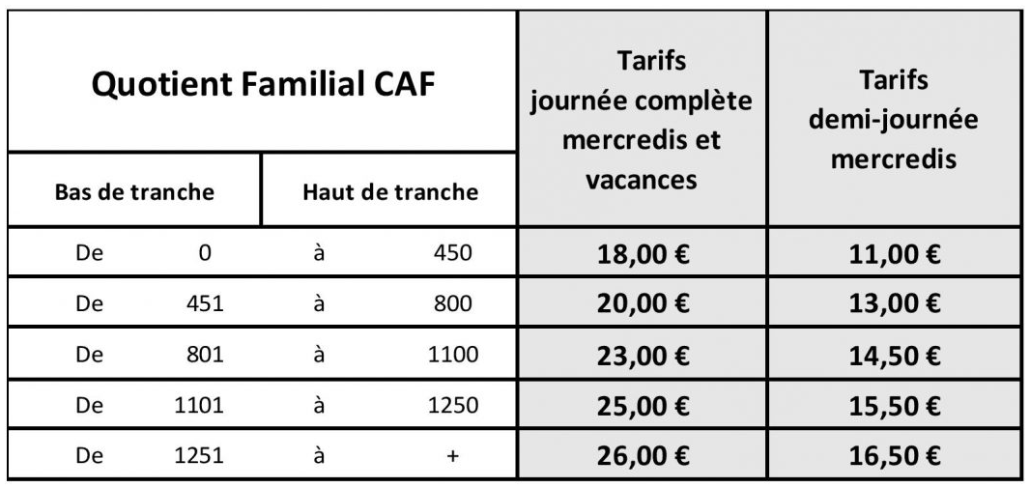
Tarification Accueil de loisirs journée / demi-journée avec repas
Pas d’augmentation tarifaire pour l’année 2018-2019
Tarification des accueils co-organisés avec la Ville de Lyon :
« Après la classe », la « Fin d’aprem’ » et les « ateliers du mercredi matin »
Elle sera votée au Conseil municipal du 28 mai
Pour bénéficier d’ores et déjà d’une estimation, cliquez ici

Slide 10
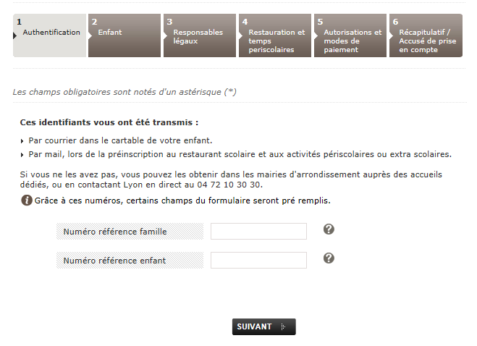
Modalités d’inscription du mercredi
Les ateliers du mercredi
L’accueil de loisirs Com’ex « à la journée »
b
L’accueil de loisirs Com’ex demi-journée
Entre le 30 mai et le 30 juin 2018
Plus d’infos en cliquant : ici
Dès le mercredi 23 mai 2018 pour les renouvellements
A partir du 30 mai pour les nouveaux adhérents
Vous avez déjà un accès au portail famille ? Inscrivez-vous !
Vous n’avez pas d’accès au portail ? Demandez-le !
Organisation rentrée scolaire 2018-2019
Réunion des adhérents de Com’expression du mercredi 16 mai 2018

Slide 11
Rappel des horaires d’ouverture du secrétariat
Mardi et jeudi de 14h à 17h : accueil mail et téléphonique
Vendredi de 14h à 17h : accueil mail, téléphonique et accueil physique
Vos contacts : secretariat@comexpression.com ou 09 52 91 11 59
Merci de votre attention
Organisation rentrée scolaire 2018-2019
Réunion des adhérents de Com’expression du mercredi 16 mai 2018

